Slide 1
Le Disque Dur

Slide 2
Sommaire
Définition et présentation
Composants
Histoire et évolution
Fonctionnements
Texte à traduire
Glossaire
Sources

Slide 3
Définition et présentation
Capacité : Volume des données pouvant être stockées sur le disque
Taux de transfert : Quantité de données pouvant être lues ou écrites sur le disque par unité de temps (bits/minute).
Vitesse de rotation : Vitesse à laquelle les plateaux tournent (rotations/minute).
Temps de latence : Temps entre le moment où le disque trouve la piste et le moment où il trouve les données.
Temps d’accès moyen : Temps moyen que met le disque entre le moment où il a reçu l'ordre de fournir des données et le moment où il les fournit réellement.
Mémoire cache : Capacité de stockage des données auxquelles le disque accède le plus souvent.
Interface : Connectique du disque dur

Slide 4
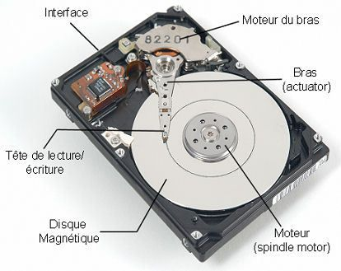
Composants

Slide 5
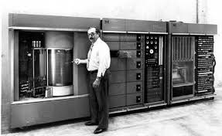
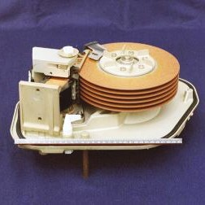
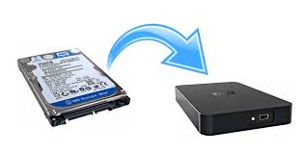
Histoire et évolution

Slide 6
Son fonctionnement

Slide 7
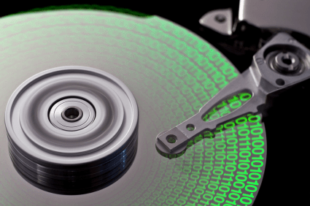

Slide 8
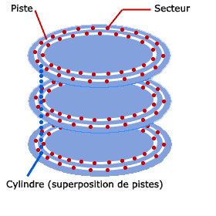
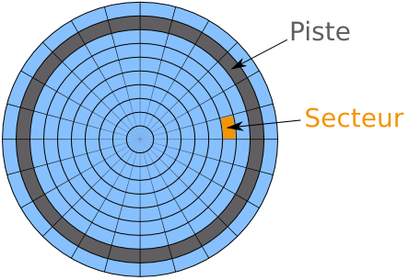
Quelques termes à connaître :

Slide 9
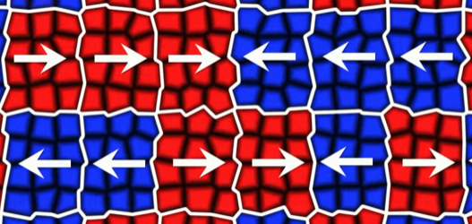
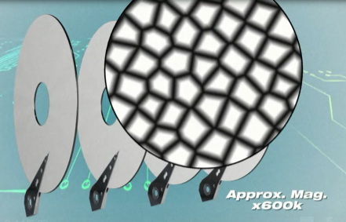

Slide 10
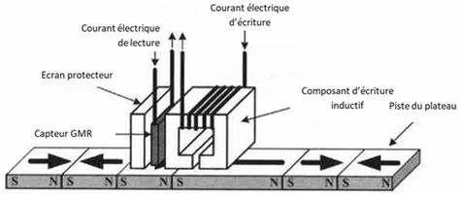

Slide 11
Texte :
What’s a HDD?
A Hard Disk Drive (HDD for short) is a type of storage commonly used as the primary storage system for both laptop and desktop computers. It functions like any other type of digital storage device by writing bits of data and then recalling them later. It stands to mention that an HDD is what’s referred to as “non-volatile”, which simply means that it can save data without a source of power. This feature, coupled with their large storage capacity and their relatively low cost are the reasons why HDDs are used so frequently in home computers. While HDDs have come a long way from when they were first invented, the basic way that they operate has stayed the same.
How does a HDD physically store info?
Inside the casing there are a series of disk-like objects referred to as “platters”. The CPU and motherboard use software to tell what’s called the “Read/Write Head” where to move on the platter and where it then provides an electrical charge to a “sector” on the platter. Each sector is an isolated part of the disk containing thousands of subdivisions all capable of accepting a magnetic charge. Newer HDDs have a sector size of 4096 bytes or 32768 bits. Each bit’s magnetic charge translates to a binary 1 or 0 of data. Repeat this stage and eventually you have a string of bits which when read back can give the CPU instructions, whether it be updating your operating system, or opening your saved document in Microsoft Word.
https://blogs.umass.edu/Techbytes/2017/04/04/hard-drives-how-do-they-work/

Slide 12
Glossaire
Disque dur | Hard disk drive (HDD); hard drive
Plateau, disque magnétique | Platter
Tête de lecture/écriture | Read/write Head
Carte mère | Motherboard
Processeur | CPU (central processing unit)
Données binaires | Binary data
Secteur | Sector
Système d’exploitation | Operating system
Piste | Track
Cylindre | Cylinder
Bras (de lecture/écriture) | Actuator arm
Stockage | Storage

Slide 13
Sources
https://www.youtube.com/watch?v=cGDu-slKOio
https://www.youtube.com/watch?v=MC6CZmHgc8I
https://www.commentcamarche.net/contents/740-disque-dur-externe-ou-interne
https://www.seagate.com/fr/fr/do-more/everything-you-wanted-to-know-about-hard-drives-master-dm/
https://www.astuces-pratiques.fr/informatique/le-disque-dur
https://www.techno-science.net/glossaire-definition/Disque-dur.html
https://www.futura-sciences.com/tech/dossiers/informatique-stockage-donnees-informatiques-105/page/3/
https://cours-informatique-gratuit.fr/dictionnaire/disque-dur/
https://cours-informatique-gratuit.fr/dictionnaire/disque-dur-externe/
https://www.culture-informatique.net/cest-quoi-un-disque-dur-niv1/
https://astuces-informatique.com/qu-est-ce-qu-un-disque-dur-hard-drive/ https://www.ted.com/talks/kanawat_senanan_comment_fonctionne_un_disque_dur
https://www.digitaltrends.com/computing/what-is-a-hard-drive-your-guide-to-computer-storage/
https://www.digitaltrends.com/computing/ssd-vs-hdd/
https://www.computerhope.com/jargon/h/harddriv.htm
https://www.digitaltrends.com/computing/how-to-buy-an-external-hard-drive/
https://www.pctechguide.com/hard-disks/hard-disk-hard-drive-operation
https://blogs.umass.edu/Techbytes/2017/04/04/hard-drives-how-do-they-work/
https://www.datanumen.com/blogs/6-important-factors-affecting-hard-drive-performance/

